Slide 1
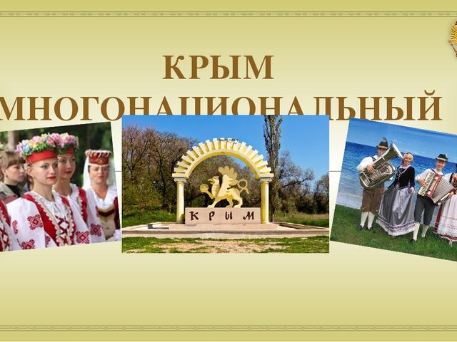
Презентация на тему: «Культура, быт народов Крыма»

Slide 2
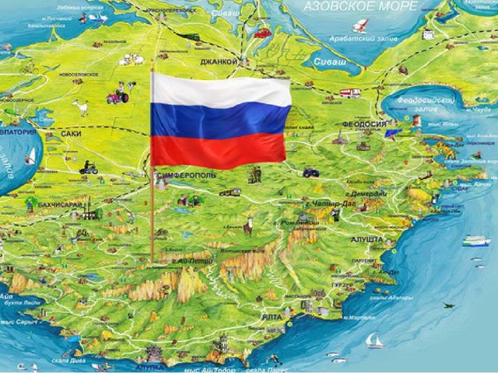

Slide 3
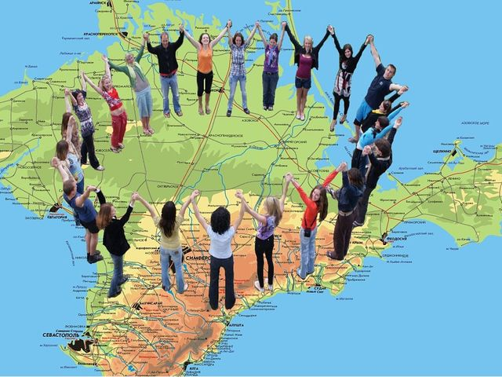

Slide 4
Население Крыма, включая Севастополь, составляет около 2 миллионов 500 тысяч человек. В летний период на полуострове находятся одновременно до 2 миллионов приезжих и население достигает плотности самых обжитых районов Японии - свыше 1 тысячи человек на квадратный километр. Сейчас в населении основную часть составляют русские, украинцы, крымские татары (их число и доля в населении быстро растут), значительна доля белорусов, евреев, армян, греков, немцев, болгар, цыган, поляков, чехов, итальянцев. Малочисленны, но по-прежнему заметны в культуре малые народы Крыма - караимы и крымчаки

Slide 5
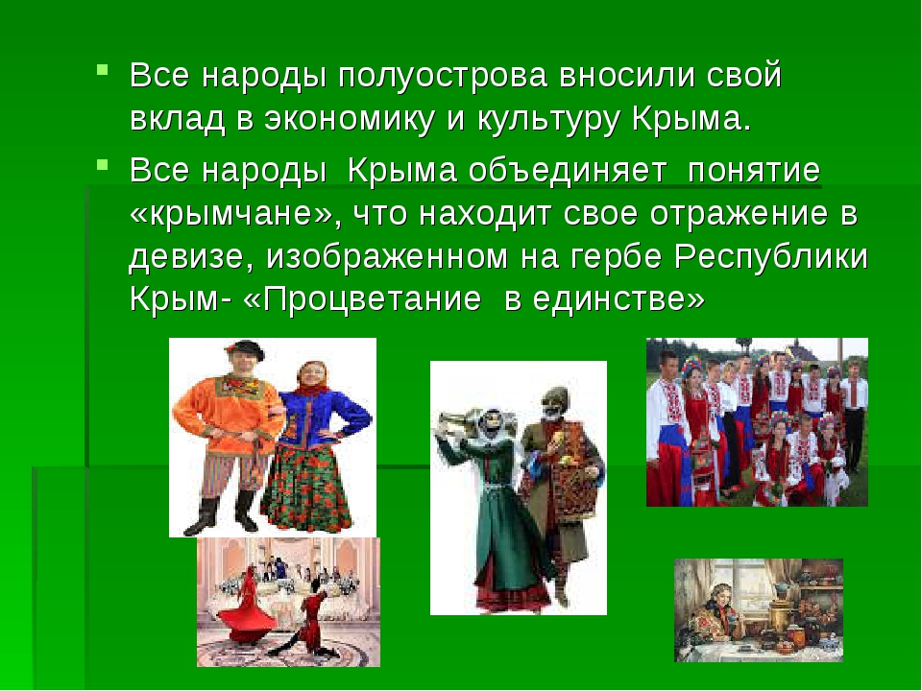

Slide 6
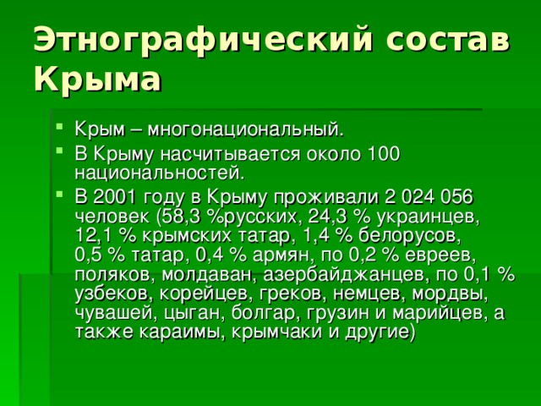
Notes:
Этнографический состав Крыма.
Крым – многонациональный.
В Крыму насчитывается около 100 национальностей.
В 2001 году в Крыму проживали 2 024 056 человек (58,3 %русских, 24,3 % украинцев, 12,1 % крымских татар, 1,4 % белорусов, 0,5 % татар, 0,4 % армян, по 0,2 % евреев, поляков, молдаван, азербайджанцев, по 0,1 % узбеков, корейцев, греков, немцев, мордвы, чувашей, цыган, болгар, грузин и марийцев, а также караимы, крымчаки и другие).

Slide 7
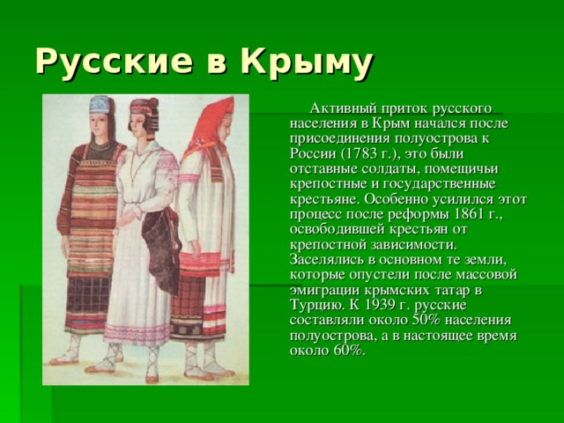
Notes:
Русские в Крыму
Активный приток русского населения в Крым начался после присоединения полуострова к России (1783 г.), это были отставные солдаты, помещичьи крепостные и государственные крестьяне. Особенно усилился этот процесс после реформы 1861 г., освободившей крестьян от крепостной зависимости. Заселялись в основном те земли, которые опустели после массовой эмиграции крымских татар в Турцию. К 1939 г. русские составляли около 50% населения полуострова, а в настоящее время около 60%.
Занятия русских в Крыму
На всех этапах переселения в Крым представители русского крестьянства отражали особенности жизненного уклада того региона, откуда они прибывали. Сохраняя язык, веру, этническое самосознание, особенности традиционной культуры, русские жители многое усваивали на новом месте, оказавшись в культурном взаимодействии с геноэтничным окружением. В то же время, будучи издревле земледельцами-пахарями, они распространяли среди местного населения традиционные для них сельскохозяйственные навыки и приемы, и, естественно, участвовали в формировании местной, крымской, бытовой культуры. В Крым крестьяне переселялись на троечных русских повозках, которые вскоре были заменены татарскими арбами. Привозили с собой сохи, позднее уступившие место деревянным плугам. Если в хозяйстве крымских татар ведущая роль отводилась скотоводству, и они занимали земли, наиболее удобные для выпаса скота, то русское население занималось в основном хлебопашеством. На целинных землях выращивали пшеницу, ячмень, просо, причем только русские возделывали рожь, введя ее в севооборот с картофелем. Имели место также посевы льна. Повсеместно были развиты огородничество, садоводство, извозчичий промысел, ломка камня, работа на табачных плантациях. В Феодосийском уезде занимались виноградарством и виноделием. Преимущественно подсобный, тесно связанный с земледелием, характер носило животноводство - разведение крупного рогатого скота, лошадей, овец, коз, свиней, птицы. Немалую роль в жизни русского населения Крыма играли промыслы и ремесла. Во многих селах Симферопольского и Феодосийского уездов русские занимались рубкой дров, ломкой камня, извозом, выжиганием древесного угля. Деревообрабатывающий промысел был развит как в качестве основного занятия, так и приработка. Из древесины делали возы, лавки, полки для мисок, ведра, бочки, сундуки, корыта, коромысла, ложки. Существовали русские артели по изготовлению черепицы. Повсеместно в Крыму имелись русские мастера кузнечного, колесного дела. Шорники обеспечивали односельчан конской сбруей и кожаными лаптями (постолами).
Крым в творчествах писателей А.Чехова и М.Горького
Антон Павлович Чехов в 1888 году приезжает в Крым. С холмов Севастополя впервые видит море. Чехов заворожен красотой морского пейзажа, мы увидим картины моря в повести "Черный монах" (1894 г.). Посещает Ялту и Феодосию, после чего южнобережная природа, детали ялтинского быта начинают проникать в творчество Чехова в повестях: "Черный монах" (1894 г.), "Ариадна", (1895 г.), есть ялтинские штрихи и в рассказе "Три года" (1895 г.). В 1894 году Чехов приезжает в Ялту лечиться, а спустя четыре года, по состоянию здоровья переезжает сюда жить. В декабре 1889 г. был опубликован один из лучших рассказов Чехова - "Дама с собачкой". За пять с лишним лет ялтинской жизни Чехов написал девять крупных рассказов, две пьесы - каждое из которых - общепризнанный шедевр.
Алексей Максимович Горький был связан с Крымом на протяжении почти всей жизни. В первый приезд в 1889 году он два месяца (август и сентябрь) посвящает знакомству с полуостровом. Впечатления от увиденного легли в основу рассказов "В степи", "Два босяка", " Мой спутник", "Песнь о соколе".
В 1900 году Горький снова в Ялте. Близко знакомится с артистами МХАТа. С ноября 1901 г. до конца апреля 1902 г. Горький живет в Крыму. Работает над пьесой "На дне". В 1905 году литератор снимает дачу в Чухурларе (район Ялты). Много и плодотворно пишет. Это и пьеса "Фальшивая монета", и повесть "Голубая жизнь, и начало эпопеи "Жизнь Клима Самгина". В июне 1916 г. Горький снова приезжает в Крым, в Форос, где в это время отдыхал Ф.И. Шаляпин. Горький пишет биографию артиста "Страницы моей жизни". В 1917 году два месяца Алесей Максимович живет в Коктебеле, в доме М. Волошина, работает над пьесой "Яков Богомолов". В июле 1928 года писатель снова приезжает в Крым. Впервые, после долгих лет заочного знакомства, встречается с С.Н Сергеевым - Ценским, посещает санаторий для крестьян в Ливадии, осматривает метеорологическую станцию на Ай-Петри. В 1933-1936 гг. Горький часто и подолгу живет в Ялте. Последний раз писатель приезжал в Крым в 1935 году.

Slide 8
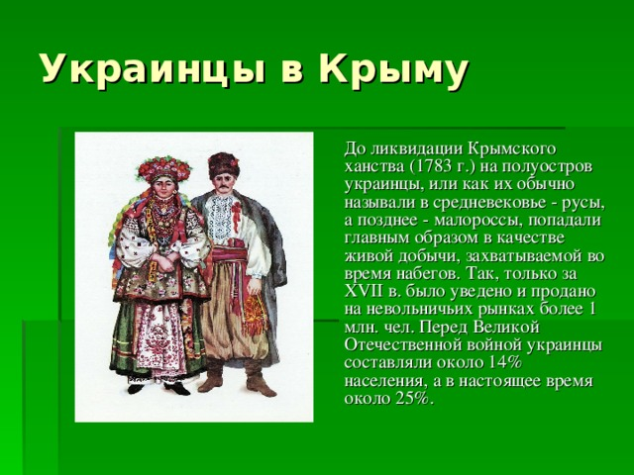
Notes:
Украинцы в Крыму
До ликвидации Крымского ханства (1783 г.) на полуостров украинцы, или как их обычно называли в средневековье - русы, а позднее - малороссы, попадали главным образом в качестве живой добычи, захватываемой во время набегов. Так, только за XVII в. было уведено и продано на невольничьих рынках более 1 млн. чел. Перед Великой Отечественной войной украинцы составляли около 14% населения, а в настоящее время около 25%.
«Советский» этап переселения украинцев
К "советскому" этапу переселения относится ещё одна волна прибытия украинцев в Крым, связанная с правительственными "Планами по вселению и перемещению населения в колхозы Крымской области" (1950 г.). После изменения статуса Республики Крым и перехода её в подчинение Украине (1954г.), в Крым стали прибывать новосёлы из западных украинских областей: Львовской, Ивано-Франковской, Ровенской, Волынской, Хмельницкой и т.д. Переселенцам, в отличие от 1944 г., для переезда выделяли целые вагоны, где могло поместиться всё имущество (мебель, утварь, убранство, одежда, многометровые холсты домотканины), скот, птицу, пасеки, и пр. И всё же попав на новое место жительства, украинцы испытывали трудности, связанные как с природными, так и социально-экономическими факторами:
в силу изменения почвенно-климатических и ландшафтных условий, хотя и не резко отличающихся от мест прибытия, но сказывающихся на психофизиологическом состоянии;
вынужденным изменением рода занятий, применительно к местной специализации;
изменением жилищных традиций под влиянием местных архитектурно- планировочных решений;
неприятием окружающим населением элементов традиционной украинской культуры (что повлекло за собой вырабатывание новых черт в хозяйственном укладе, ношении одежды, языке и пр.).
Крымские татары в Крыму
Крымские татары - тюрко-язычный народ, сформировавшийся на территории Крымского ханства, образовавшегося в первой половине XV в. В состав крымских татар вошли половцы, жившие в Причерноморских степях до нашествия и покоренные ими, другие тюрко-язычные племена, жившие на территории Золотой Орды, переселенцы из турецких княжеств с южного берега Черного моря. После принятия в Золотой Орде в качестве государственной религии ислама (1412/13 гг.), началось обращение в него христиан, которые также становились татарами. Этот процесс продолжался и в Крымском ханстве, и на территории турецких владений в прибрежной части полуострова. После включения Крыма в состав России (1783 г.) этнический состав населения начал меняться за счет переселения сюда крестьян из черноземных губерний, а также нескольких волн массовой эмиграции крымских татар в Турцию, в начале XX в. последние составляли уже только четверть от общей численности жителей. В 1944 г. все крымские татары были выселены в Среднюю Азию и другие районы СССР по огульному обвинению в сотрудничестве с оккупантами. С 1987 г. началось их массовое возвращение на родину, к настоящему времени в Крыму проживает около 300 тыс. крымских татар.

Slide 9
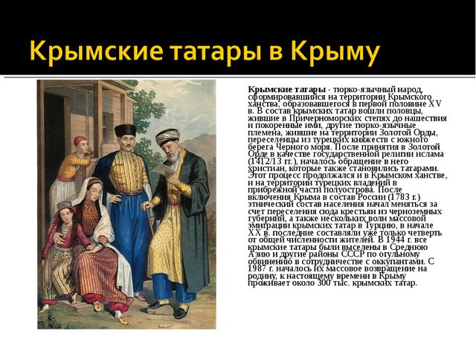
Крымские татары
Notes:
Крымские татары - тюрко-язычный народ, сформировавшийся на территории Крымского ханства, образовавшегося в первой половине XV в. В состав крымских татар вошли половцы, жившие в Причерноморских степях до нашествия и покоренные ими, другие тюрко-язычные племена, жившие на территории Золотой Орды, переселенцы из турецких княжеств с южного берега Черного моря. После принятия в Золотой Орде в качестве государственной религии ислама (1412/13 гг.), началось обращение в него христиан, которые также становились татарами. Этот процесс продолжался и в Крымском ханстве, и на территории турецких владений в прибрежной части полуострова. После включения Крыма в состав России (1783 г.) этнический состав населения начал меняться за счет переселения сюда крестьян из черноземных губерний, а также нескольких волн массовой эмиграции крымских татар в Турцию, в начале XX в. последние составляли уже только четверть от общей численности жителей. В 1944 г. все крымские татары были выселены в Среднюю Азию и другие районы СССР по огульному обвинению в сотрудничестве с оккупантами. С 1987 г. началось их массовое возвращение на родину, к настоящему времени в Крыму проживает около 300 тыс. крымских татар.
Культура крымских татар
В современных условиях транснационализации, нивелирование особенностей культуры разных народов важной является проблема самоидентификации, осознание уникальности и неповторимости духовных достояний этносов. Несколько массовых волн эмиграции крымских татар во времена Российской империи, депортация 1944 года, дисперсное расселения, многолетняя дискриминация привели к потерям в национальной культуре. Сегодня заметно активизируется научное осмысление развития различных видов искусства этого народа. Однако народная хореографическая культура достаточно медленно входит в круг объектов научной рефлексии. На протяжении десятилетий творчество тех, кто определял лицо крымскотатарского хореографического искусства довоенной поры (до 1941 г.), замалчивалось. Именно поэтому художественная жизнь указанного периода представляет значительный интерес для научного исследования. Изучение фактов, документов позволило восстановить забытые имена и художественные явления, выявить истоки многих позднейших тенденций, восстановить прерванную преемственность .
Развитие народной хореографической культуры крымских татар периода вхождения их в состав Российской империи (1783 - 1917) и советской довоенной­ поры (до 1941 г.) обусловлен тогдашними общественно-политическими реалиями. После присоединения Крыма к Российской империи 8 февраля 1783, ­оживился интерес к истории и культуры Крымского полуострова, большинство населения которого в то время составляли крымские татары. Несмотря на многочисленные акты шовинистического отношение российских властей к крымским татарам, на культурные, экономические, религиозные и национальные притеснения, красноречивым свидетельством чего стало значительное уменьшение численности крымских татар через эмиграцию и физическое уничтожение, российские путешественники и ученые интересовались прошлым и современным крымских татар. Однако крымскотатарский народный танец не привлекал должного внимания исследователей, как и позднее - в условиях завуалированного национально-культурного ущемления в советское время довоенного периода. Таким образом, исследование истории народного танца крымских татар является чрезвычайно актуальным. Народная хореографическая культура крымских татар до сих пор не была предметом специального научного исследования: в работах, непосредственно посвященных крымскотатарском народному танцу, фрагментарно освещены отдельные аспекты ее генезиса (А. Джемилев, Я. Шерфединов и др.). Объективной причиной этого были государственные цензурные ограничения на любые исследования вопросов,­ связанных с крымскими татарами, а также отсутствие возможности ознакомиться и проработать документальные источники и другие материалы, которые хранились в спецфондах архивов. Это повлекло существенные пробелы в изучении истории отечественного танцевального искусства.

Slide 10
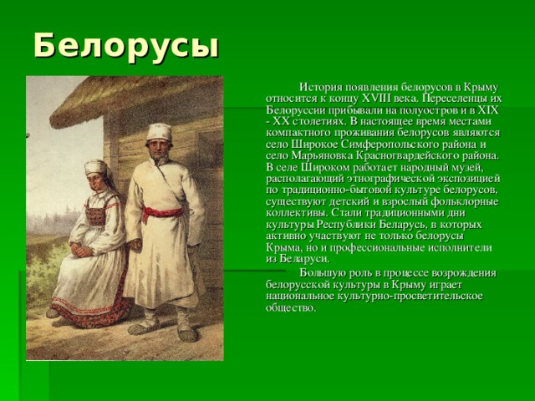
Notes:
Белорусы
История появления белорусов в Крыму относится к концу XVIII века. Переселенцы их Белоруссии прибывали на полуостров и в XIX - XX столетиях. В настоящее время местами компактного проживания белорусов являются село Широкое Симферопольского района и село Марьяновка Красногвардейского района. В селе Широком работает народный музей, располагающий этнографической экспозицией по традиционно-бытовой культуре белорусов, существуют детский и взрослый фольклорные коллективы. Стали традиционными дни культуры Республики Беларусь, в которых активно участвуют не только белорусы Крыма, но и профессиональные исполнители из Беларуси.
Большую роль в процессе возрождения белорусской культуры в Крыму играет национальное культурно-просветительское общество.

Slide 11
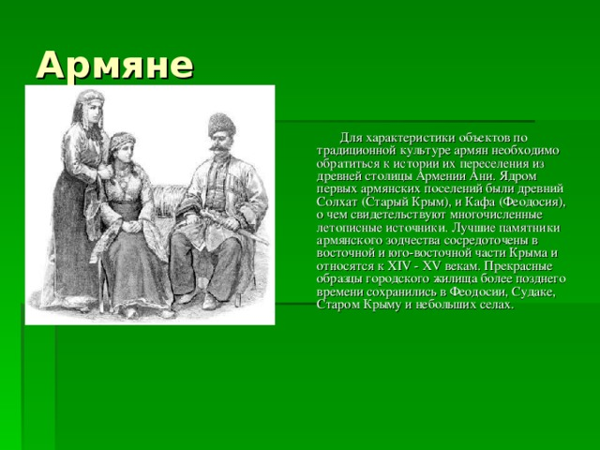
Notes:
Армяне
Для характеристики объектов по традиционной культуре армян необходимо обратиться к истории их переселения из древней столицы Армении Ани. Ядром первых армянских поселений были древний Солхат (Старый Крым), и Кафа (Феодосия), о чем свидетельствуют многочисленные летописные источники. Лучшие памятники армянского зодчества сосредоточены в восточной и юго-восточной части Крыма и относятся к XIV - XV векам. Прекрасные образцы городского жилища более позднего времени сохранились в Феодосии, Судаке, Старом Крыму и небольших селах.
Особый экскурсионный интерес представляет монастырский комплекс Сурб-Хач ("Святой Крест"), дата сооружения - 1338 г. Расположен в трех километрах к юго-западу от города Старый Крым. Ансамбль монастыря Сурб-Хач - одно из лучших произведений армянских зодчих не только в Крыму, но и в Украине. В нем проявились основные черты армяно-малоазиатской архитектуры. В настоящее время монастырь находится в ведении Государственного комитета АРК по охране и использованию памятников истории и культуры. Заслуживают внимания и бывший монастырь Сурб-Стефаноса (6,5 км к югу от г. Старый Крым), и миниатюрная церковь Двенадцати апостолов, входящая в комплекс средневековой крепости в г. Судаке. Из 40 армянских церквей Кафы до настоящего времени сохранились немногие. Среди них - церковь Георгия-Победоносца - крохотное базиликальное сооружение, более значительные по размерам храмы Иоанна Предтечи и Архангелов Михаила и Гавриила с резной башенкой, украшенной тончайшей резьбой по камню. В Феодосии, Судаке и Старом Крыму и их окрестностях сохранились хачкары - древние надгробные плиты с изображением креста. В Старом Крыму один раз в год на праздник Воздвижения Креста собираются члены армянской общины Крыма, гости из Армении и дальнего зарубежья - до 500 человек. На празднике ведется служба в храмах, исполняются традиционные обряды, готовятся национальные блюда.

Slide 12
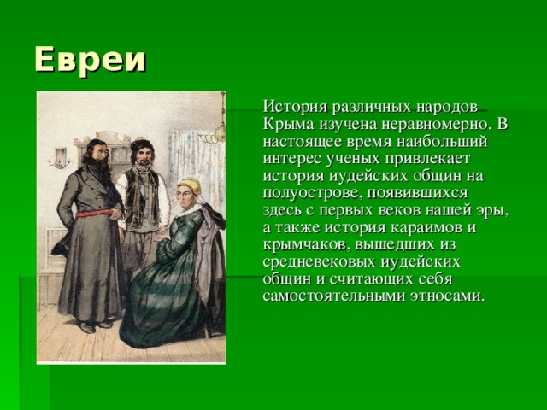
Notes:
Евреи
История различных народов Крыма изучена неравномерно. В настоящее время наибольший интерес ученых привлекает история иудейских общин на полуострове, появившихся здесь с первых веков нашей эры, а также история караимов и крымчаков, вышедших из средневековых иудейских общин и считающих себя самостоятельными этносами.
После 1783 г. в Крым стали переселяться многочисленные еврейские семьи ашкеназского толка (евреи-ашкеназы составляли около 95% от числа евреев бывшего СССР, т. е. являлись потомками так называемых немецких евреев). Появление многочисленных евреев-ашкеназов на полуострове было связано с его включением в 1804 г. в черту оседлости, т. е. районы, где разрешалось селиться евреям. На протяжении XIX в. появляются общины в Керчи, Феодосии, Симферополе, Евпатории, Севастополе, а также в сельской местности. 1923-1924 гг. отмечены стихийным переселением евреев в Крым, главным образом из Белоруссии и созданием еврейских земледельческих колоний, в основном в степной части полуострова. Интерес могут представлять сохранившиеся в степном Крыму типовые дома для евреев-переселенцев, построенные по программе Американской еврейской объединенной агрономической корпорации (Аgrojoined), как база для создания этнографического музея под открытым небом или этнографической деревни.
В настоящее время интерес туристов и экскурсантов может вызывать традиционная деятельность еврейского городского населения в области ремесленничества (портные, художники, ювелиры и т. д.), а также религиозная и духовная жизнь общины. По степени сохранившихся объектов (синагоги, жилые дома, школы) следует выделить города Симферополь, Феодосию, Керчь, где к началу XX в. проживала многочисленная община.
В Керчи сохранились здания нескольких синагог, дом семьи Гинзбург, в неплохом состоянии и бывшая еврейская улица (ныне улица Володи Дубинина), находящаяся в исторической части города.

Slide 13
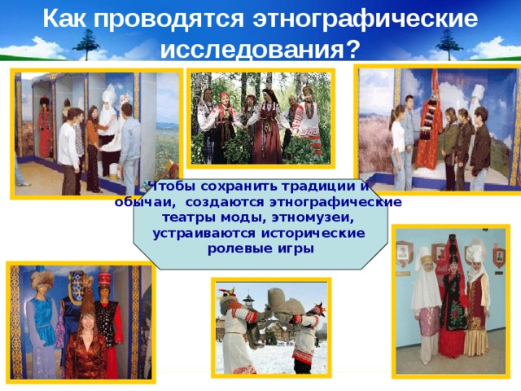

Slide 14


